Slide 1

Disciplina: Língua Espanhola II Docente: Samylle Souza

Slide 2
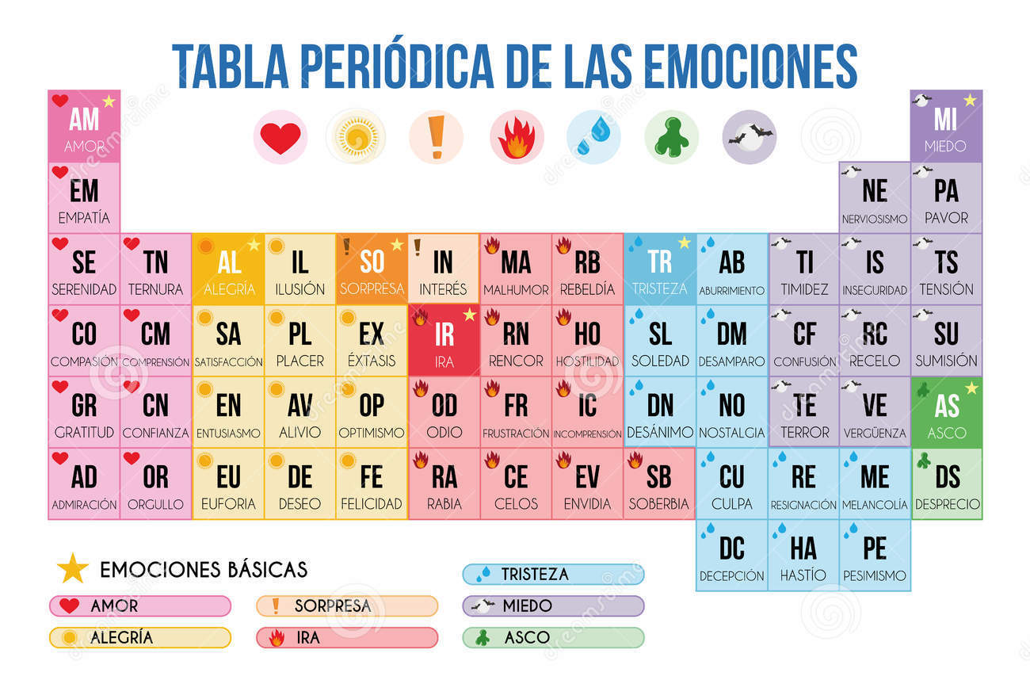

Slide 3

Expresando deseos

Slide 4

Como referirse a la persona amada
Cielo
Cariño
Mi amor
Amor mío
Bebé
Querido
Tesoro
Mi vida
Vida mía

Slide 5


Slide 7


Slide 8
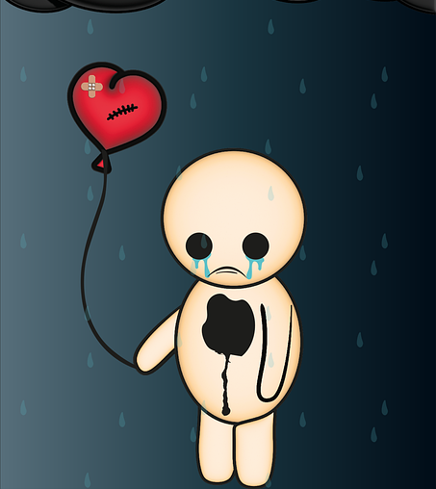
Desamor
nombre masculino
1.
Falta de amor, afecto o cariño a una persona o una cosa.
"se lamentaba del desamor de su pareja diciendo que apenas se ocupaba de ella"
2.
Sentimiento de desagrado, rechazo y repugnancia hacia una persona o una cosa.

Slide 9
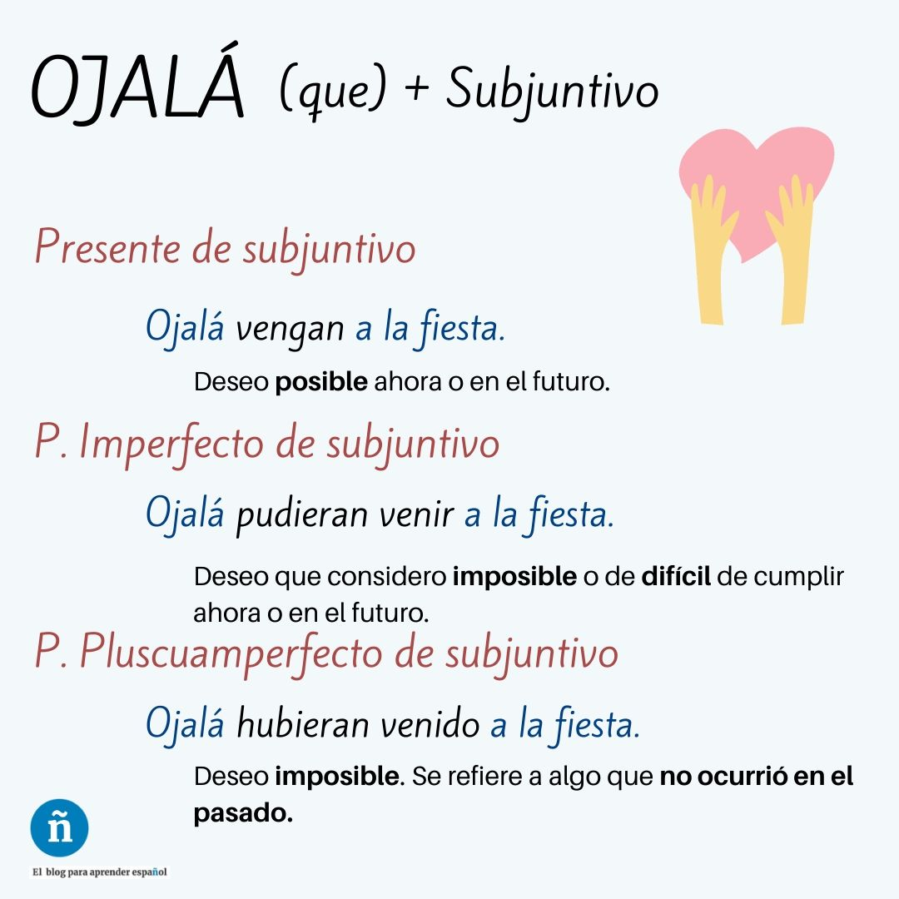

Slide 10

SUBJUNTIVO
La noción de tiempo en el modo subjuntivo es menos precisa que en el indicativo.
En el presente puede significar, con relación al momento del hablante, tiempo presente y tiempo futuro.
Presente: Tal vez esté mi padre en casa.
Futuro: Tal vez venga mi padre.

Slide 11
SUBJUNTIVO
Y el pretérito imperfecto puede indicar tiempo pasado, tiempo presente o tiempo futuro. Ejemplos:
Pasado: Tal vez estuvieras ayer en casa a estas horas.
Presente: ¡Ojalá estuvieran ahora mis amigos en el bar!
Futuro: ¡Ojalá nevara mañana!

Slide 12
Imperativo afirmativo relativo a usted, nosotros y ustedes. Ejemplos:
1. Venga mañana a esta misma hora, Sr. Pérez.
2. Descansemos un poquito antes de empezar nuestro trabajo.
3. Piensen dos veces antes de decir cualquier cosa, muchachos.

Slide 13
Imperativo negativo para cualquier persona. Ejemplos:
1. No hables tan alto, Juanito: tu papá está durmiendo.
2. No esperemos que otros nos digan que hacer. La solución sólo depende de nosotros.
3. No se preocupe, señora. Todo saldrá bien.

Slide 14
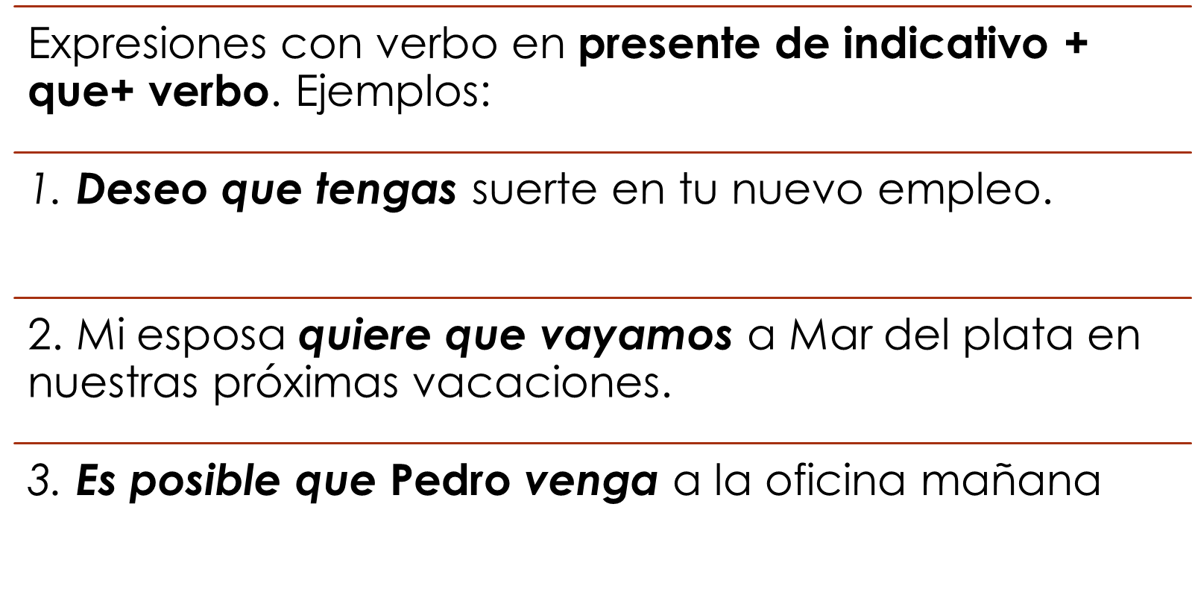

Slide 15
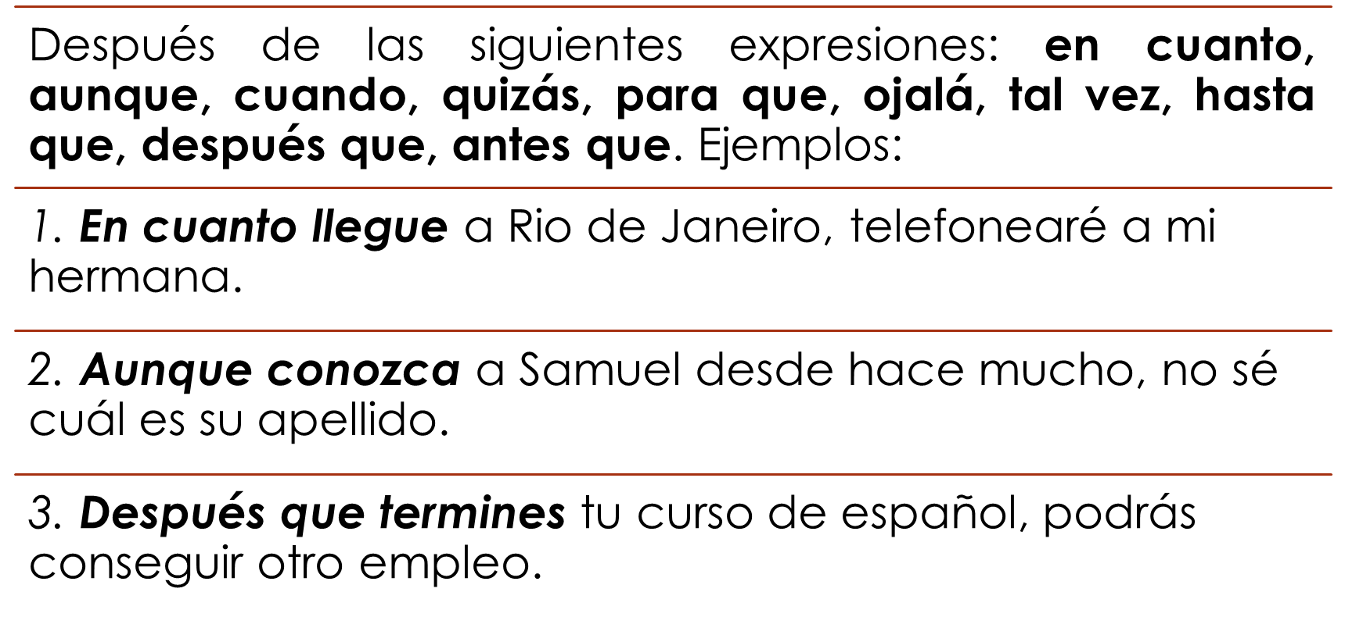

Slide 16
